Slide 1
Preservación de la Comida Tradicional Mexicana
Artículos informativos para la web

Slide 2
Tipos de contenido
Artículo para blog (1)
Post para redes sociales (Facebook) (2)
Post para revista digital (3)

Slide 3
Referencias
UNIBIO: La cocina tradicional Mexicana https://www.biodiversidad.gob.mx/diversidad/alimentos/cocina-tradicionalmx
Forbes: México tiene 3 de los 100 mejores platillos tradicionales del mundo
https://www.forbes.com.mx/forbes-life/gourmet-mexico-tiene-3-de-los-100-mejores-platillos-del-mundo/
UNESCO: La cocina tradicional mexicana: Una cultura comunitaria, ancestral y viva y el paradigma de Michoacán https://ich.unesco.org/es/RL/la-cocina-tradicional-mexicana-una-cultura-comunitaria-ancestral-y-viva-y-el-paradigma-de-michoacan-00400https://ich.unesco.org/es/RL/la-cocina-tradicional-mexicana-una-cultura-comunitaria-ancestral-y-viva-y-el-paradigma-de-michoacan-00400

Slide 4
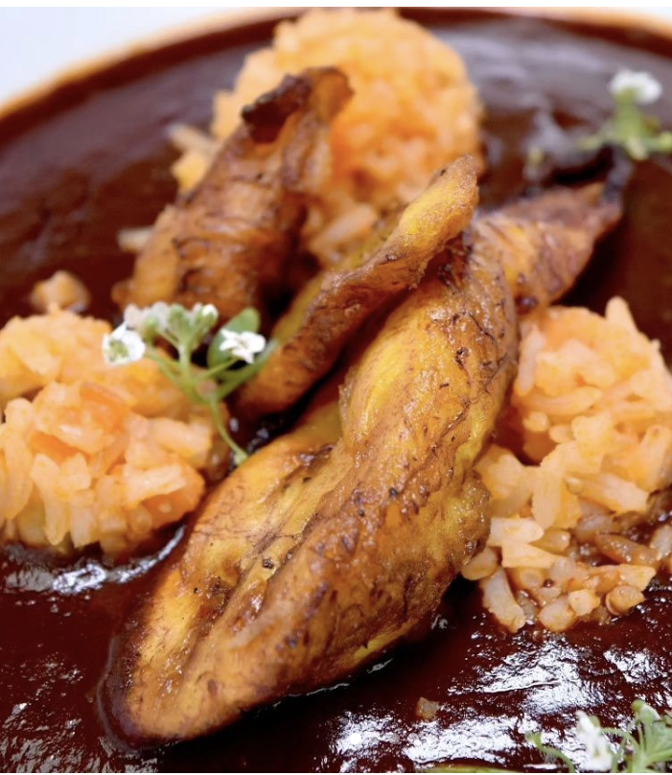
Referencia visual 1
https://www.instagram.com/p/C2Y9MlLOkUD/?igsh=MTNxcjNrbGpmdzRoOA%3D%3D

Slide 5
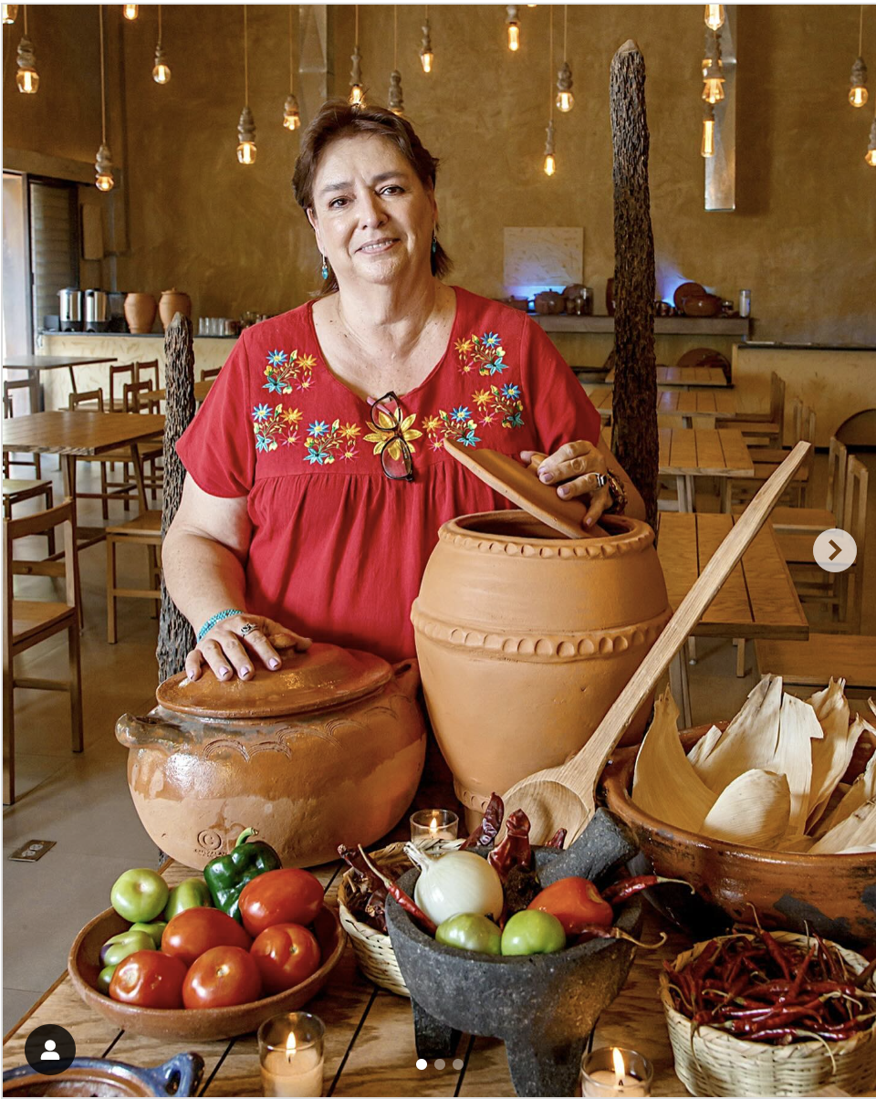
Referencia visual 2
https://www.instagram.com/p/C8xg4y2uyH0/?utm_source=ig_web_button_share_sheet&fbclid=IwZXh0bgNhZW0CMTAAAR0LM0ZN_e5NepPK_LcV-4fUzJnaEE-pnh0BQQdp9EWbcgOR6J9AlTt52yU_aem_bm6CAnTHlb5d-z-Yugjl4g

Slide 6
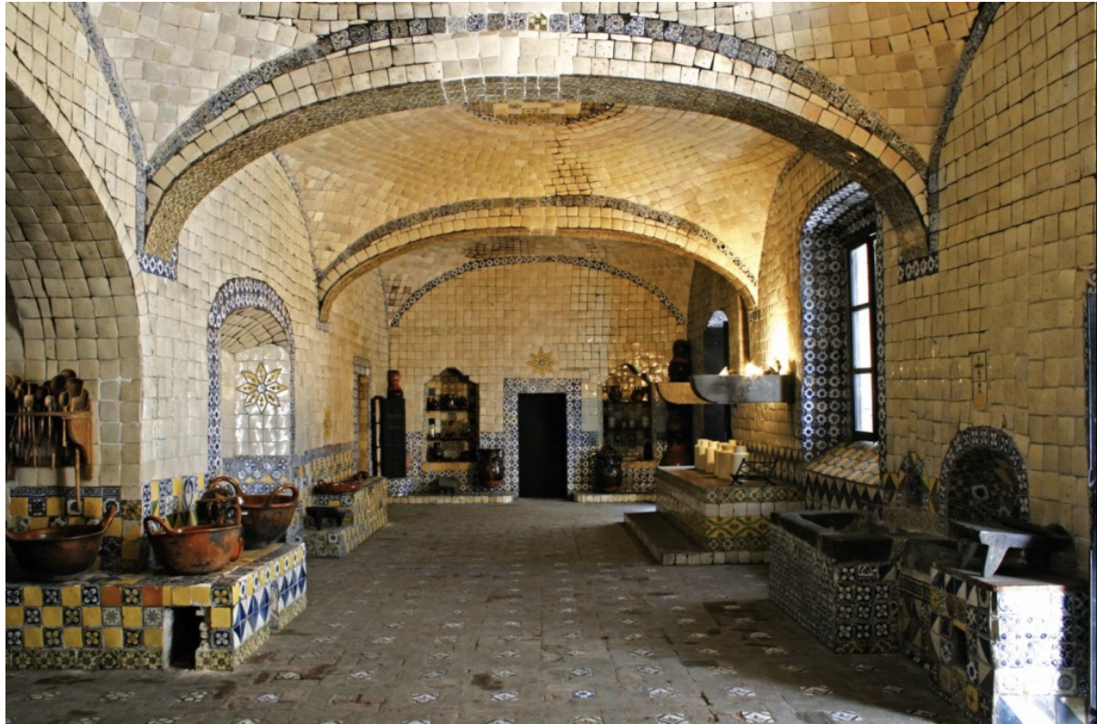
Referencia visual 3
https://www.turismopuebla.es/ex-convento-de-santa-rosa

Slide 7
Resumen creado basado en las 3 referencias
La cocina tradicional mexicana, reconocida por la UNESCO como Patrimonio Cultural Inmaterial de la Humanidad, es una manifestación cultural que fusiona biodiversidad y tradiciones ancestrales. Tres platillos mexicanos —Cochinita Pibil, Carnitas y Pozole— están entre los 100 mejores del mundo según Taste Atlas. Esta gastronomía refleja una rica herencia cultural, utilizando ingredientes como maíz, frijoles y chile, y técnicas como la nixtamalización. La cocina mexicana no solo es una fuente de identidad comunitaria sino también un modelo de desarrollo sostenible.
Para más información, puedes visitar las páginas de Biodiversidad Mexicana, Forbes, y UNESCO.

Slide 8
Post para Blog. Puntos clave de contenido
Preservación de la cocina tradicional mexicana
Historia de la cocina tradicional
Difusión de recetas
Ferias gastronómicas

Slide 9
Contenido 1
Prompt: Eres un chef mexicano y tienes que hacer un artículo para un blog para hablar sobre la preservación de la cocina tradicional mexicana. Será importante que menciones la historia, los platillos típicos e información sobre las ferias gastronómicas para degustación de la población.
Preservación de la Cocina Tradicional Mexicana: Un Tesoro Cultural
La cocina tradicional mexicana es mucho más que una deliciosa colección de platillos; es una manifestación cultural que encapsula siglos de historia, tradiciones, y la diversidad de un país rico en recursos naturales y culturales. La preservación de esta cocina es esencial para mantener viva la identidad y el patrimonio de México, y su difusión a través de ferias gastronómicas y otros eventos es clave para asegurar su continuidad.
Historia y Significado de la Cocina Tradicional Mexicana
La cocina mexicana tiene sus raíces en las civilizaciones prehispánicas, como los aztecas y los mayas, quienes utilizaban ingredientes autóctonos como el maíz, los chiles, los frijoles, y el cacao. La llegada de los españoles en el siglo XVI trajo nuevos ingredientes como el arroz, el trigo, y diversas especias, fusionando sabores y técnicas culinarias que dieron origen a la rica gastronomía que conocemos hoy.
Cada región de México tiene sus propias especialidades, influenciadas por su geografía, clima y culturas locales. Por ejemplo, la cocina del norte de México es conocida por sus carnes asadas y el uso de trigo, mientras que en el sur, especialmente en Oaxaca, se destacan los moles, los tamales y una variedad impresionante de chiles.
Platillos Típicos: Embajadores del Sabor Mexicano
Al hablar de cocina mexicana, es imposible no mencionar algunos de sus platillos más emblemáticos, que son verdaderos embajadores de su riqueza culinaria:
Tacos: Versátiles y deliciosos, los tacos son un ícono de la comida mexicana. Pueden ser de carne, pescado, vegetales, y se acompañan con una variedad de salsas y guarniciones.
Mole Poblano: Este complejo platillo es una salsa hecha con más de 20 ingredientes, incluyendo chiles, chocolate, y especias. Es un símbolo de la fusión entre las culturas prehispánica y española.
Tamales: Estos paquetitos de masa de maíz rellenos de carnes, vegetales, chiles, o frutas, y envueltos en hojas de maíz o plátano, son una delicia que se disfruta en todo el país, especialmente en celebraciones.
Pozole: Una sopa espesa hecha con maíz cacahuazintle y carne (generalmente de cerdo), adornada con rábanos, lechuga, cebolla y limón. Es un platillo tradicional en festividades patrias.

Slide 10
Ferias Gastronómicas: Un Festín para los Sentidos
Las ferias gastronómicas son eventos cruciales para la preservación y promoción de la cocina tradicional mexicana. Estas ferias no solo permiten a los visitantes degustar una variedad de platillos auténticos, sino que también educan sobre la historia y las técnicas de preparación.
Algunas de las ferias más destacadas incluyen:
Feria Nacional del Mole en San Pedro Atocpan: Celebrada en octubre, esta feria es un homenaje al mole, con una variedad impresionante de versiones de este platillo.
Feria del Taco en Ciudad de México: Un evento donde los taqueros de todo el país se reúnen para ofrecer sus mejores creaciones, desde los tradicionales tacos al pastor hasta innovaciones contemporáneas.
Festival Internacional del Chocolate en Tabasco: Dedicado a uno de los ingredientes más antiguos y apreciados de México, este festival celebra el cacao en todas sus formas, desde bebidas hasta postres.
Feria del Tamal en Coyoacán: Celebrada en febrero, esta feria presenta una amplia gama de tamales de diferentes regiones del país, destacando la diversidad y la creatividad de este platillo.
Conclusión
La preservación de la cocina tradicional mexicana es un esfuerzo continuo que requiere la participación de cocineros, investigadores, y la comunidad en general. Al celebrar y difundir estos sabores y técnicas a través de ferias y eventos, no solo se mantienen vivas las tradiciones, sino que también se fortalece el orgullo nacional y se asegura que las futuras generaciones puedan disfrutar de este tesoro cultural. ¡Qué viva la cocina mexicana!

Slide 11
Contenido 2
Prompt: Eres un renombrado chef mexicano con una profunda pasión por la cocina tradicional de tu país. Te han invitado a escribir un artículo para un prestigioso blog de gastronomía. En este artículo, debes destacar la importancia de preservar la rica y diversa herencia culinaria de México.
Historia de la Cocina Tradicional Mexicana: Comienza el artículo con una introducción detallada sobre los orígenes de la cocina mexicana. Habla sobre las influencias prehispánicas y coloniales que han moldeado los sabores y técnicas culinarias que conocemos hoy. Menciona ingredientes autóctonos y métodos de preparación ancestrales.
Platillos Típicos: Dedica una sección a describir algunos de los platillos más emblemáticos de la gastronomía mexicana, como los tamales, el mole, los chiles en nogada, y las tortillas de maíz. Explica su significado cultural y cómo cada platillo refleja la identidad regional y la historia de su lugar de origen.
Ferias Gastronómicas: Incluye información sobre las principales ferias y festivales gastronómicos que se celebran en México. Describe cómo estos eventos no solo son una oportunidad para degustar una amplia variedad de platillos, sino también para aprender sobre las tradiciones culinarias de diferentes regiones del país. Menciona algunos eventos destacados como el Festival Internacional del Mole en Puebla o la Feria del Tamal en Ciudad de México.
Importancia de la Preservación: Finaliza el artículo subrayando la importancia de preservar la cocina tradicional mexicana. Habla sobre los esfuerzos que se están llevando a cabo para mantener vivas estas tradiciones, desde la enseñanza en escuelas de cocina hasta iniciativas comunitarias. Destaca el papel de los chefs contemporáneos y la comunidad en general en la transmisión de conocimientos a las nuevas generaciones.

Slide 12
Contenido 3
Prompt: Eres un estudiante de gastronomía y tu proyecto final es presentar un artículo para un blog para hablar sobre la importancia de la cocina tradicional mexicana y la integración a las nuevas tendencias. Será importante que menciones la historia, los platillos típicos e información sobre las ferias gastronómicas para degustación de la población. Incluye tablas para organizar la información y usa un lenguaje sencillo para las nuevas generaciones.
Resultados en la siguiente diapositiva:

Slide 13
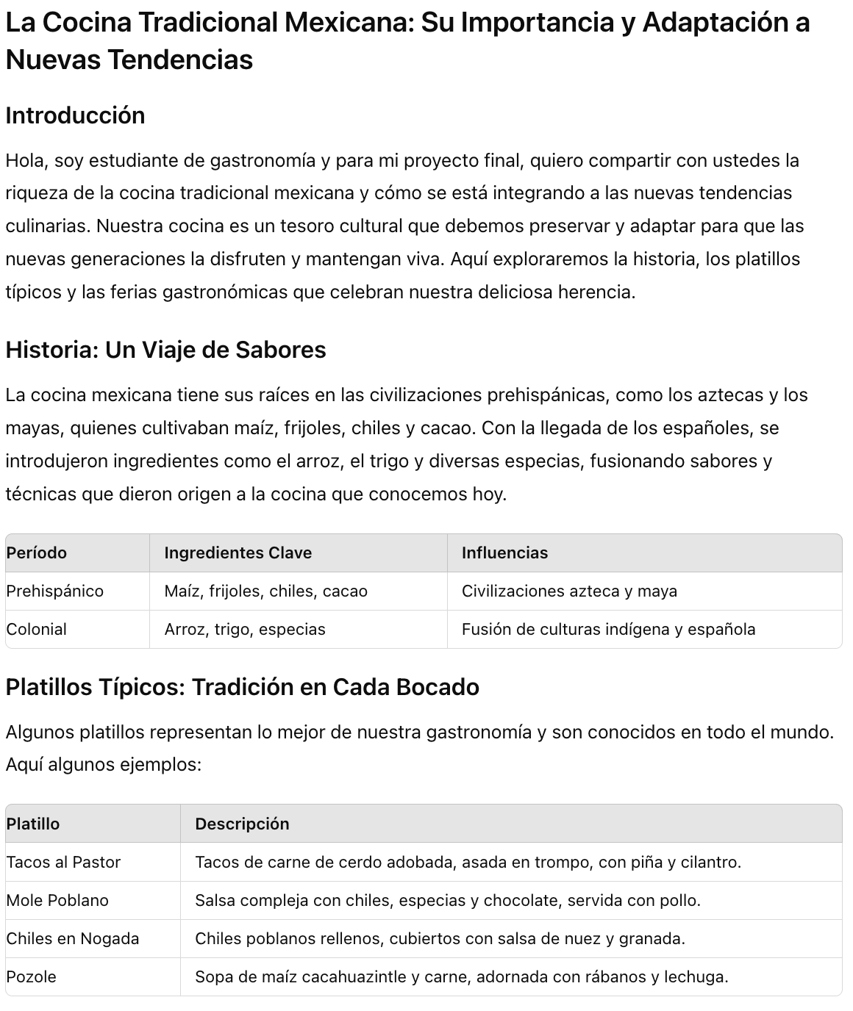
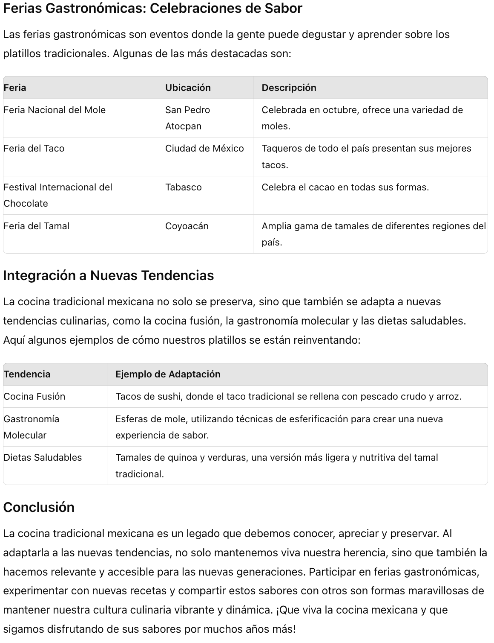

Slide 14
2. Post para redes sociales
Puntos clave:
Comida tradicional mexicana
Feria gastronómica
Nuevas tendencias

Slide 15
Prompts (Contenidos)
CONTENIDO 1:
Eres un experto en generación de contenido para redes sociales. Con motivo de las diferentes ferias gastronómicas en México, quieres promover la riqueza de la comida tradicional mexicana y su integración con nuevas tendencias culinarias . Escribe 1 post para anunciarse en facebook empleando un titular (50 caracteres máximo), texto principal (200-400 caracteres)
Titular: ¡Descubre el Sabor de México en la Feria Gastronómica!
Texto Principal: 🌮✨ ¡Únete a nosotros en la Feria Gastronómica y celebra la rica tradición culinaria de México! Degusta platillos auténticos y descubre cómo nuestros chefs integran nuevas tendencias en la cocina tradicional. Deléitate con sabores únicos, desde tacos y moles hasta innovadoras fusiones que sorprenderán tu paladar. ¡No te pierdas esta fiesta de sabores el [fecha] en [lugar]! #SaborMexicano #CocinaTradicional #InnovaciónCulinaria

Slide 16
CONTENIDO 2:
Eres un experto en generación de contenido para redes sociales. Con motivo de las nuevas técnicas culinarias, quieres promover la riqueza de la comida tradicional mexicana y los diferentes eventos que se realizan en la ciudad . Escribe 1 post para anunciarse en facebook empleando un titular (50 caracteres máximo), texto principal (200-400 caracteres), utiliza emojis ilustrativos
Titular
¡Celebra la tradición con nuevos sabores! 🌮✨
Texto Principal
¡No te pierdas el próximo evento gastronómico en la ciudad! 🍽️ Ven y disfruta de la fusión de técnicas culinarias modernas con la auténtica comida tradicional mexicana. 🌶️👨‍🍳 Descubre platillos únicos, participa en talleres y lleva tu amor por la gastronomía a otro nivel. 🎉 ¡Te esperamos con los brazos abiertos y los sabores más exquisitos! 🇲🇽❤️ #ComidaMexicana #GastroFeria #SaborTradicional

Slide 17
CONTENIDO 3
Eres un experto en generación de contenido para redes sociales. quieres promover la riqueza de la comida tradicional mexicana y sus platillos realizados con técnicas culinarias modernas, los cuales se van a exhibir en ferias gastronómicas de la ciudad. Escribe 1 post para anunciarse en facebook empleando un titular (50 caracteres máximo), texto principal (200-400 caracteres), utiliza emojis ilustrativos
¡Descubre la fusión perfecta en la Feria Gastronómica! 🌮🍷
¡No te pierdas la oportunidad de deleitarte con lo mejor de la cocina tradicional mexicana, reinventada con técnicas culinarias modernas! Ven a la Feria Gastronómica y disfruta de platillos únicos que fusionan historia y vanguardia. 🌟✨ Te esperamos para un viaje de sabores inolvidable. 🎉🍽️ #GastronomíaMexicana #SaborTradicional #InnovaciónCulinaria

Slide 18
Revisión contenido 2
Prompt: Eres un experto en redactar publicidad dirigida para jóvenes en la plataforma de facebook. Reescribe el siguiente anuncio de acuerdo a tu target: Titular ¡Celebra la tradición con nuevos sabores! 🌮✨ Texto Principal ¡No te pierdas el próximo evento gastronómico en la ciudad! 🍽️ Ven y disfruta de la fusión de técnicas culinarias modernas con la auténtica comida tradicional mexicana. 🌶️👨‍🍳 Descubre platillos únicos, participa en talleres y lleva tu amor por la gastronomía a otro nivel. 🎉 ¡Te esperamos con los brazos abiertos y los sabores más exquisitos! 🇲🇽❤️ #ComidaMexicana #GastroFeria #SaborTradicional
Titular ¡Vive la Tradición con un Twist Moderno! 🌮✨
Texto Principal ¿List@ para un viaje culinario épico? 🍽️ Únete al evento gastronómico más cool de la ciudad y saborea la magia de la comida tradicional mexicana fusionada con técnicas modernas. 🌶️👨‍🍳 Prueba platillos únicos, participa en talleres divertidos y eleva tu amor por la gastronomía. 🎉 ¡No te lo pierdas, te esperamos con los mejores sabores y buena onda! 🇲🇽❤️ #ComidaMexicana #GastroFeria #SaborTradicional

Slide 19
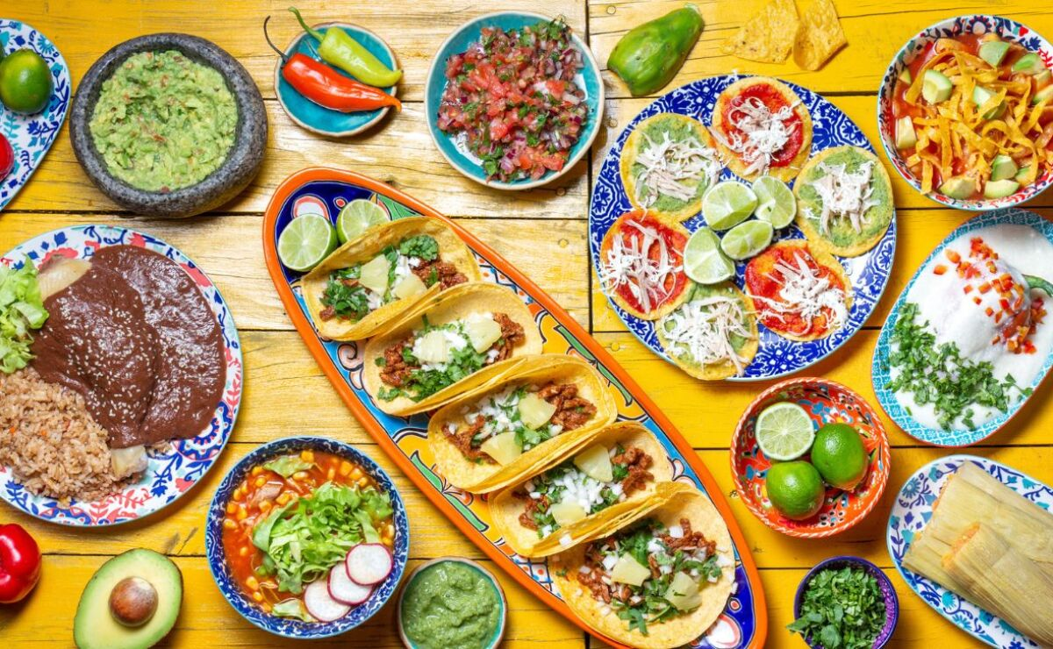
Referencia visual 1:
https://www.adn40.mx/mexico/feria-la-gastronomia-toluca-fechas-horarios-ubicacion

Slide 20
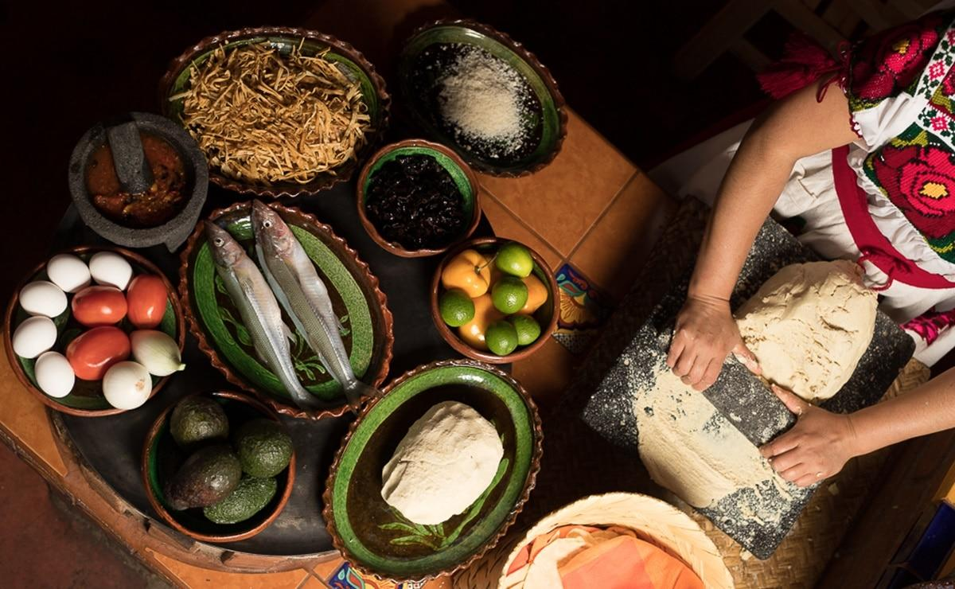
Referencia visual 2:
https://www.eluniversal.com.mx/menu/cocineras-tradicionales-de-michoacan-ganan-premios-excelencias-gourmet-de-la-fitur/

Slide 21
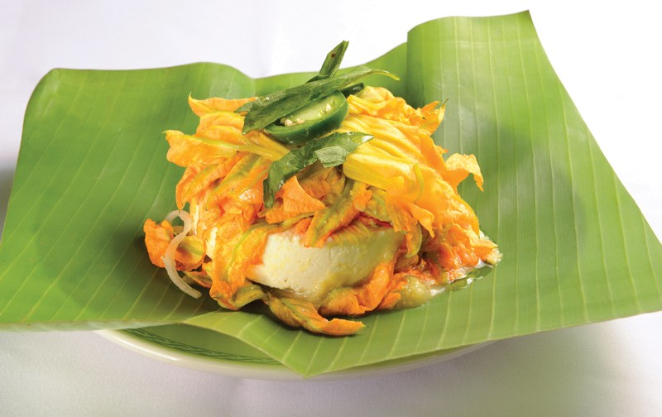
Referencia visual 3:
https://hotbook.mx/gastronomia-mexicana-una-cocina-ancestral-mas-presente-que-nunca/

Slide 22
Markdown
```markdown
# ¡Vive la Tradición con un Twist Moderno! 🌮✨
¿List@ para un viaje culinario épico? 🍽️ Únete al evento gastronómico más cool de la ciudad y saborea la magia de la comida tradicional mexicana fusionada con técnicas modernas. 🌶️👨‍🍳 Prueba platillos únicos, participa en talleres divertidos y eleva tu amor por la gastronomía. 🎉 ¡No te lo pierdas, te esperamos con los mejores sabores y buena onda! 🇲🇽❤️
#ComidaMexicana #GastroFeria #SaborTradicional
```

Slide 23
3. Contenido para revista digital
Puntos clave
Influencia comida mexicana en latinoamérica
Comida gourmet mexicana
Combinación técnicas culinarias innovadoras y cocina tradicional

Slide 24
Prompt 1:
Eres escritor de una revista digital dedicada a escribir artículos de cocina internacional. Realiza un artículo sobre la influencia de la comida regional mexicana y su impacto en las diferentes culturas culinarias de latinoamérica entre 900 y 1300 caracteres.
La Influencia de la Comida Regional Mexicana en las Culturas Culinarias de Latinoamérica
La riqueza de la comida regional mexicana ha dejado una huella indeleble en la gastronomía de toda Latinoamérica. Desde los tiempos prehispánicos, ingredientes autóctonos como el maíz, los chiles y el cacao se han difundido a través del continente, transformando prácticas culinarias y sabores locales.
El maíz, base de la dieta mesoamericana, se convirtió en un pilar fundamental en la alimentación de muchas culturas. Las tortillas y tamales, nacidos en México, se adaptaron a diversas regiones, integrándose con ingredientes locales para crear versiones únicas como las arepas en Colombia y Venezuela, o las pupusas en El Salvador.
Los chiles, en su amplia variedad, trajeron consigo una explosión de sabores y técnicas de conservación como los moles y salsas. Estos se reinventaron en cada país, dando origen a platos icónicos como el ají de gallina en Perú y el asado chileno, demostrando la versatilidad de este ingrediente.
El cacao, venerado por las civilizaciones mesoamericanas, viajó al sur y se incorporó en bebidas y postres tradicionales. El chocolate caliente en México se transformó en el delicioso "chocolate de taza" en países como Argentina y Uruguay.
La influencia de la comida regional mexicana también se refleja en las técnicas culinarias y en la celebración de la comida como un acto comunitario y festivo. Las fiestas y mercados locales de México sirvieron de modelo para ferias gastronómicas y festivales en toda Latinoamérica, celebrando la diversidad y la riqueza cultural a través de la comida.

Slide 25
Prompt 2
Eres un reconocido escritor y chef de una revista digital dedicada a escribir divulgación sobre nuevas técnicas culinarias. Realiza un artículo sobre las nuevas formas de realizar cocina gourmet mexicana entre 750 y 1200 caracteres.
Revolución Gourmet: Innovaciones en la Cocina Mexicana
La cocina mexicana, conocida por su rica tradición y sabores vibrantes, ha evolucionado notablemente en los últimos años gracias a innovadoras técnicas culinarias. Los chefs contemporáneos están reimaginando platos clásicos mediante la incorporación de la cocina molecular, el uso de ingredientes locales y la reinterpretación de métodos tradicionales.
Un ejemplo destacado es el uso de la esferificación para crear versiones modernas de salsas tradicionales, como una esfera de mole que explota en la boca, liberando su complejidad de sabores. Asimismo, técnicas como la nitrógeno líquido permiten crear texturas sorprendentes en postres tradicionales, como un helado de churro con espuma de cajeta.
El rescate de ingredientes ancestrales también juega un papel crucial. El maíz, en sus diversas variedades, es exaltado a través de métodos como la nixtamalización, realzando sus propiedades nutricionales y su sabor. Además, se han incorporado técnicas de fermentación para desarrollar nuevos perfiles de sabor en platos icónicos como el pozole.
La fusión de la alta tecnología con la riqueza cultural de México está dando lugar a una nueva era de cocina gourmet que celebra la tradición mientras mira hacia el futuro. Esta sinergia entre lo ancestral y lo moderno está transformando la gastronomía mexicana en una experiencia culinaria sin precedentes.

Slide 26
Prompt 3
Eres un escritor para una revista dedicada a amas de casa, eres experto en cocina mexicana moderna y quieres divulgar como las nuevas técnicas culinarias se pueden adaptar a la cocina tradicional mexicana dando como resultado platillos innovadores y deliciosos. Escribe un artículo para una revista en 1500 caracteres
Innovación en la Cocina Tradicional Mexicana: Modernizando Sabores de Siempre
La cocina mexicana tradicional, rica en sabores y técnicas ancestrales, es un tesoro culinario que merece ser preservado y celebrado. Sin embargo, en el mundo gastronómico actual, la innovación es clave para mantener viva esta herencia. La fusión de técnicas modernas con recetas tradicionales puede resultar en platillos sorprendentes, sin perder la esencia que los hace únicos.
Un ejemplo de esta sinergia es la incorporación de la cocina al vacío (sous-vide). Este método, que consiste en cocinar alimentos en bolsas herméticas a bajas temperaturas durante largos periodos, permite obtener texturas perfectas y potenciar los sabores. Imaginemos un mole negro oaxaqueño, cuya carne se cocina al vacío, resultando en una textura jugosa y uniforme que se deshace en la boca, mientras se preservan todos los matices del mole.
Otra técnica revolucionaria es la esferificación, propia de la cocina molecular, que puede dar un giro inesperado a nuestras salsas y aderezos. ¿Te imaginas unos chiles en nogada donde la nogada se presenta en pequeñas esferas que explotan de sabor al morderlas? Esta técnica no solo sorprende visualmente, sino que transforma la experiencia gastronómica en algo completamente nuevo.
Además, el uso de herramientas como el sifón de cocina para crear espumas ligeras y aireadas añade un elemento de sofisticación a platos tradicionales. Una espuma de frijol negro sobre un tamal de elote no solo es estéticamente atractiva, sino que también permite disfrutar del sabor del frijol de una manera más ligera y refrescante.
La cocina mexicana moderna no busca reemplazar lo tradicional, sino enriquecerlo. Al adoptar técnicas contemporáneas, podemos reinterpretar nuestros platillos más queridos, creando nuevas experiencias culinarias que honran nuestras raíces. La creatividad en la cocina es infinita, y la clave está en encontrar el equilibrio perfecto entre la tradición y la innovación. ¡Atrévete a experimentar y sorprender a tu familia con estas deliciosas fusiones!

Slide 27
Revisión prompt 3
Eres un escritor para una revista dedicada a amas de casa, eres experto en cocina mexicana moderna y quieres divulgar como las nuevas técnicas culinarias se pueden adaptar a la cocina tradicional mexicana dando como resultado platillos innovadores y deliciosos. Escribe un artículo para una revista en 1500 caracteres utilizando un lenguaje sencillo para todas las edades.

Slide 28
¡Descubre la Cocina Mexicana Moderna!
Queridas lectoras, la cocina mexicana está llena de sabores, colores y tradiciones que han pasado de generación en generación. Hoy quiero compartir con ustedes cómo las nuevas técnicas culinarias pueden elevar estos platillos tradicionales a un nivel innovador y delicioso, sin perder su esencia.
Imagina un mole poblano, ese delicioso platillo que nos encanta, pero con una presentación digna de un restaurante de alta cocina. Con técnicas modernas como la esferificación, podemos crear pequeñas esferas de mole que explotan en tu boca, liberando su sabor de una manera sorprendente. ¡Un toque vanguardista que sorprenderá a tus invitados!
Otro ejemplo es el uso de la técnica de cocción al vacío, conocida como sous-vide. Con esta técnica, podemos cocinar un suculento filete de res a baja temperatura durante varias horas, logrando una textura tierna y jugosa. Acompañado de una salsa de chiles secos y especias, tendrás un platillo que combina lo mejor de la tradición con la modernidad.
¿Y qué tal si transformamos nuestros amados tamales? Utilizando la técnica de espumas, podemos crear una versión ligera y esponjosa del tamal, manteniendo el sabor auténtico pero con una textura diferente y más suave. Este tipo de innovaciones no solo hacen los platillos más atractivos, sino que también pueden ser más saludables y fáciles de digerir.
No podemos olvidar los postres. La cocina moderna nos permite jugar con las texturas y las temperaturas. Un clásico flan de cajeta puede transformarse en una experiencia única al agregarle un toque de nitrógeno líquido, creando una capa crujiente y fría que contrasta maravillosamente con la cremosidad del flan.
Queridas amigas, la cocina está en constante evolución y nos ofrece un sinfín de posibilidades para innovar sin dejar de lado nuestras raíces. Atrévanse a experimentar en la cocina y a sorprender a sus seres queridos con estas técnicas modernas aplicadas a nuestros platillos tradicionales. ¡Buen provecho!

